Slide 1
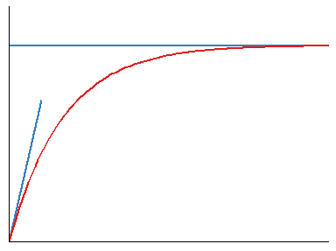




$$Δ𝒰$$
$$〈Δ𝒰〉$$
$$aYΔt$$
$$X$$

